Slide 1


Архангельская межрегиональная общественная организация профессионального союза работников народного образования и науки Российской Федерации
О мерах по практическому претворению в жизнь решений VII съезда Общероссийского Профсоюза образования. Итоги за 2015 год.
2015 год
2015
Вместе в будущее
ОБЩЕРОССИЙСКИЙ ПРОФСОЮЗ ОБРАЗОВАНИЯ
www. arhoblprof.ru

Slide 2

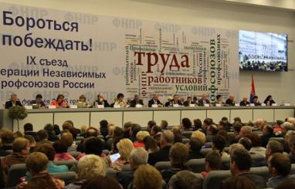
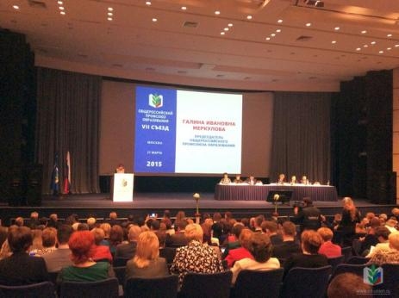
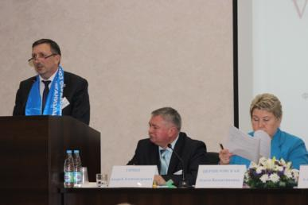
Архангельский межрегиональный профсоюз образования
С 7 по 9 февраля 2015 года в г. Сочи - IX Съезд Федерации независимых профсоюзов России
27 марта 2015 года VII Съезд Общероссийского Профсоюза образования
21 декабря 2015 года отчетно-выборная конференция Федерации профсоюзов Архангельской области

Slide 3
Архангельский межрегиональный профсоюз образования
Программа развития деятельности Архангельской межрегиональной общественной организации профессионального союза работников народного образования и науки Российской Федерации на 2015 – 2019 годы
(принята постановлением совета Архангельской межрегиональной организации 06 апреля 2015 г. № 2 – 3)
3

Slide 4














Архангельский межрегиональный профсоюз образования
Принятие дополнительных мер по увеличению численности членов Профсоюза, созданию новых профсоюзных организаций в образовательных организациях
3

Slide 5








Архангельский межрегиональный профсоюз образования
В Архангельской области – 24883 члена профсоюза
3

Slide 6
Архангельский межрегиональный профсоюз образования
80
2362
84951
73416
МЕЖРЕГИОНАЛЬНАЯ
1
МЕСТНЫЕ (ОКРУЖНЫЕ, ГОРОДСКИЕ, РАЙОННЫЕ)
26
ПЕРВИЧНЫЕ
722
ПРОФГРУППЫ
0

Slide 7

Архангельский межрегиональный профсоюз образования
на 1 января 2016 года
24883
человека
6344
1191
17348
и пенсионеров

Slide 8
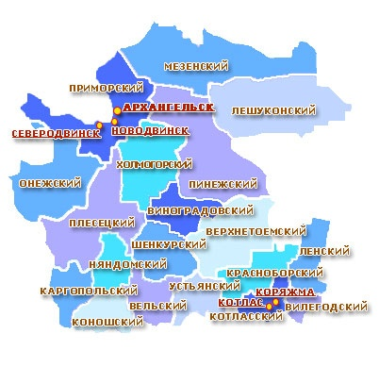







Архангельский межрегиональный профсоюз образования
коллективные договоры
Нарьян - Мар
Мирный
- 100%
- свыше 90%
- свыше 80%
- менее 80%

Slide 9
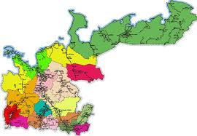
Архангельский межрегиональный профсоюз образования
На 01.01.2016 г. в 634 (из 722) первичных профсоюзных организациях действуют коллективных договора (87,8 %).
В 7 территориях из 26 коллективные договоры заключены в 100% ОУ
(Красноборский, Лешуконский, Мезенский, Пинежский, Приморский районы, г. Коряжма, г. Мирный)
В 8 территориях коллективные договоры действуют более чем в 90% ОУ
(Вельский, Вилегодский, Ленский, Онежский, Плесецкий, Шенкурский районы, г.г. Архангельск, Новодвинск)
В 5 территориях коллективные договоры действуют более чем в 80% ОУ
(Каргопольский, Коношский, Няндомский, Устьянский, Холмогорский районы) более чем в 80% учреждений).

Slide 10
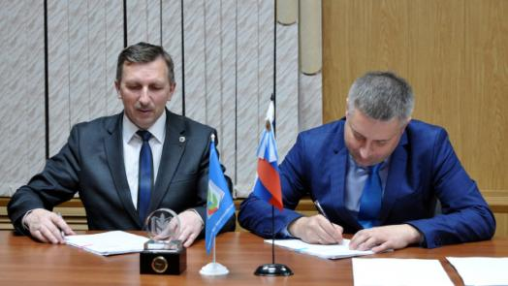
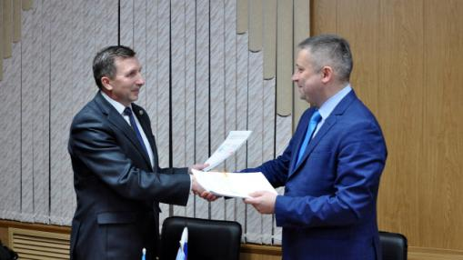
Подписание отраслевого соглашения на 2016 – 2018 годы между министерством образования и науки Архангельской области и Архангельской межрегиональной организацией Общероссийского Профсоюза образования
Министр – Скубенко Игорь Васильевич Председатель – Торопов Александр Арнесович
25 декабря 2015 года

Slide 11
Архангельский межрегиональный профсоюз образования
Территориальные отраслевые соглашения на 01.01.2016 г.
действуют в 24 муниципальных образованиях области
Основная цель -
установить основы
трудовых отношений
в муниципальном
образовании.

Slide 12
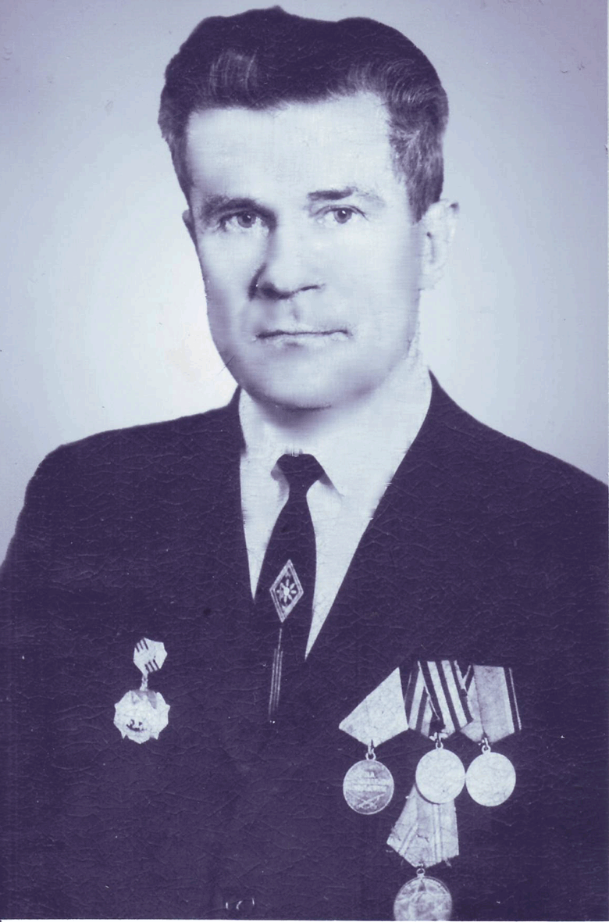
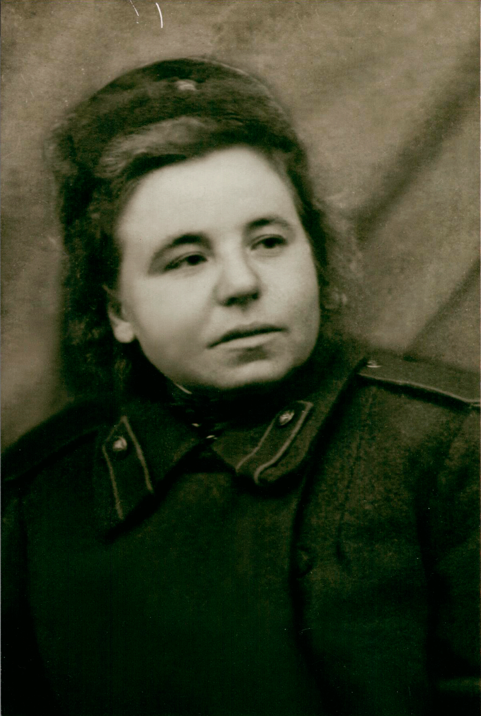
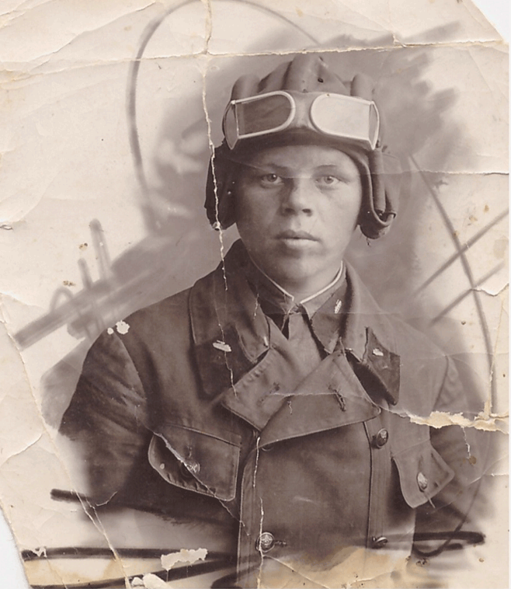
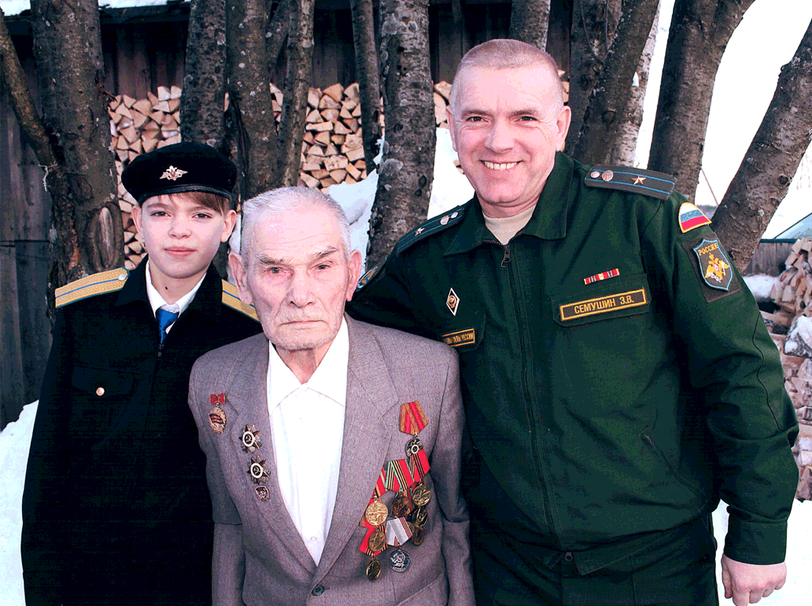
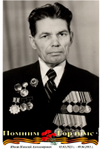
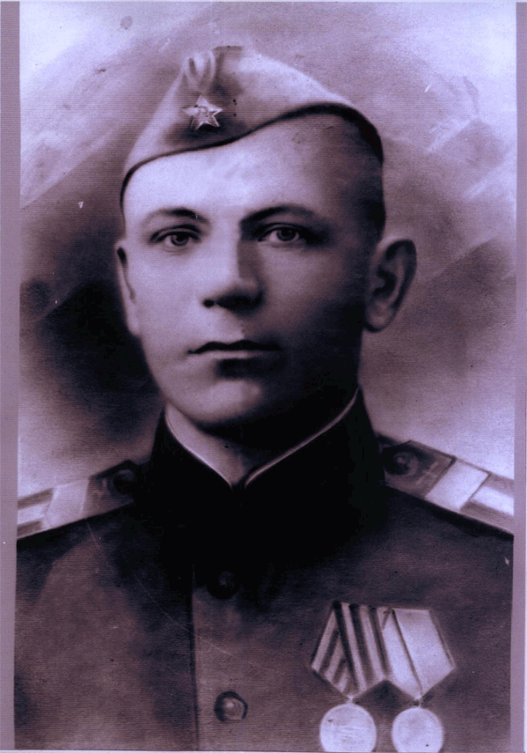
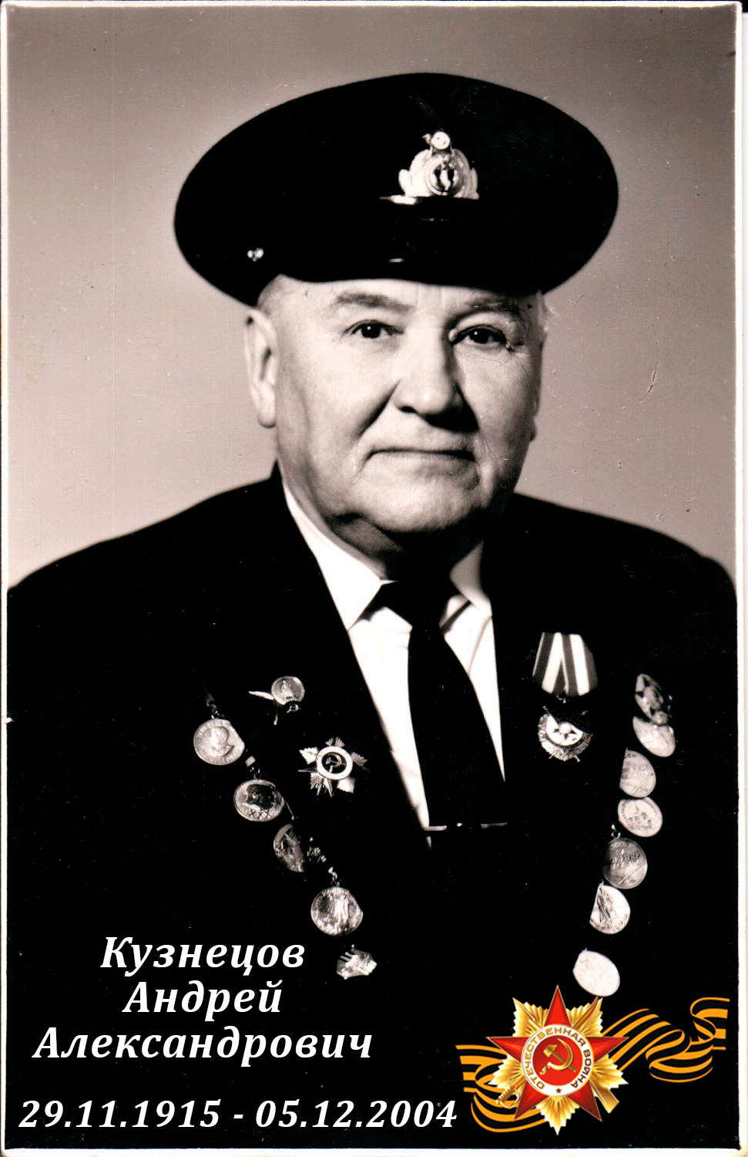
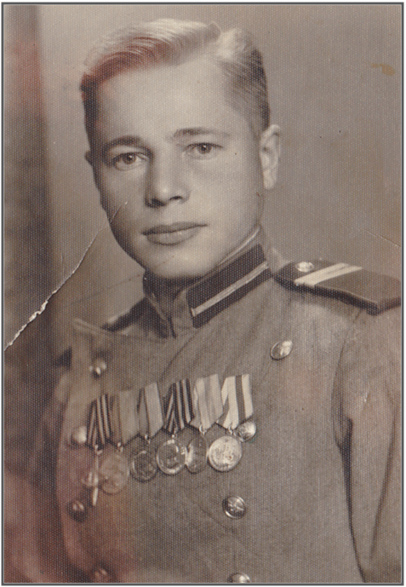
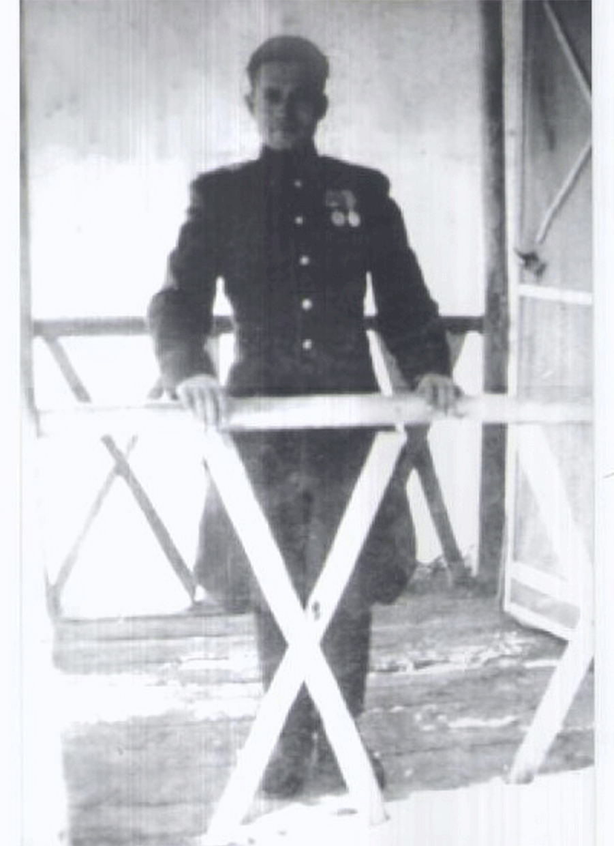
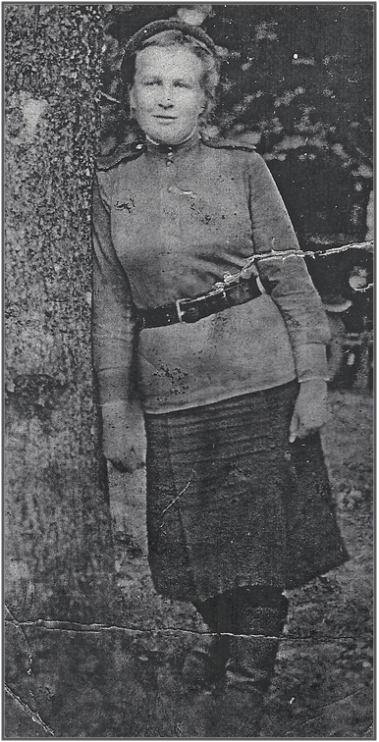
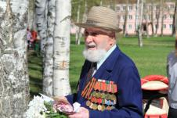
Архангельский межрегиональный профсоюз образования
Фотоконкурс «Мы победили»

Slide 13
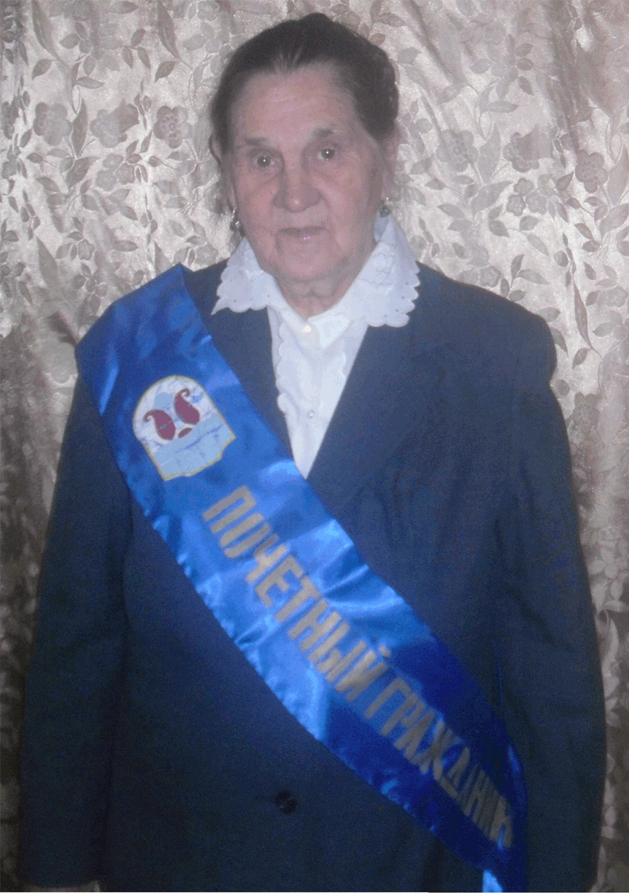


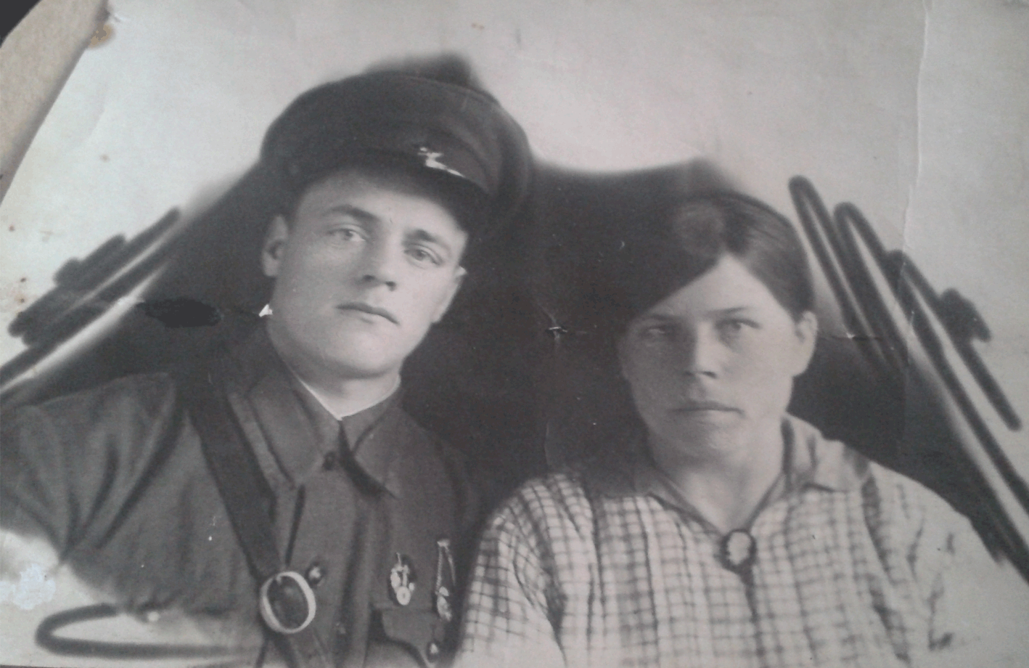


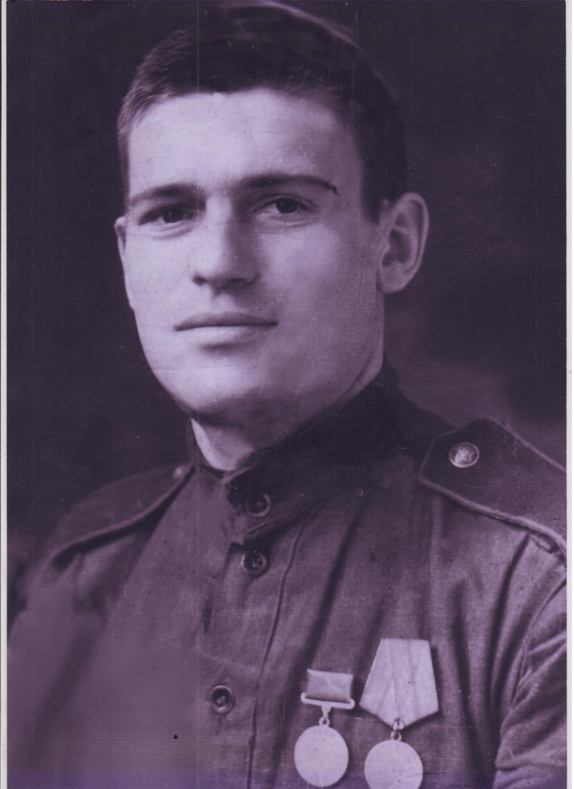
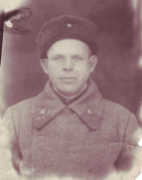
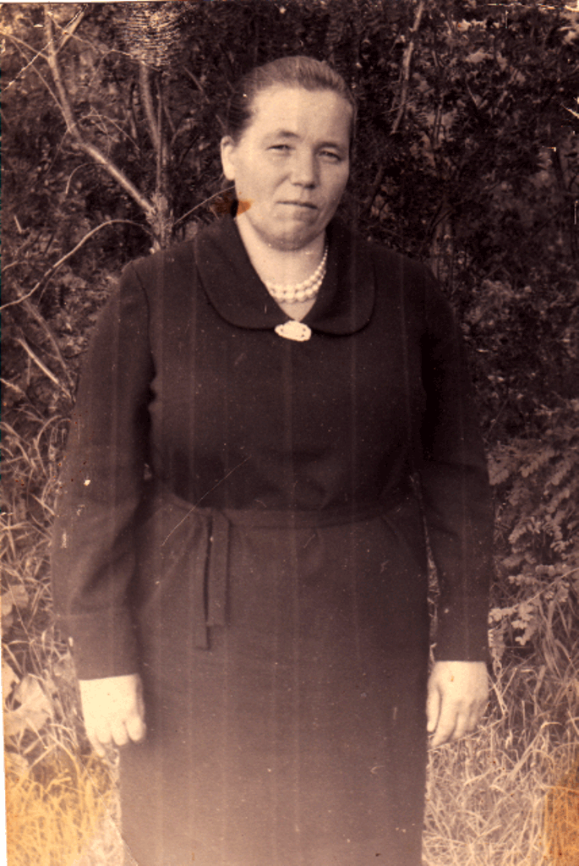
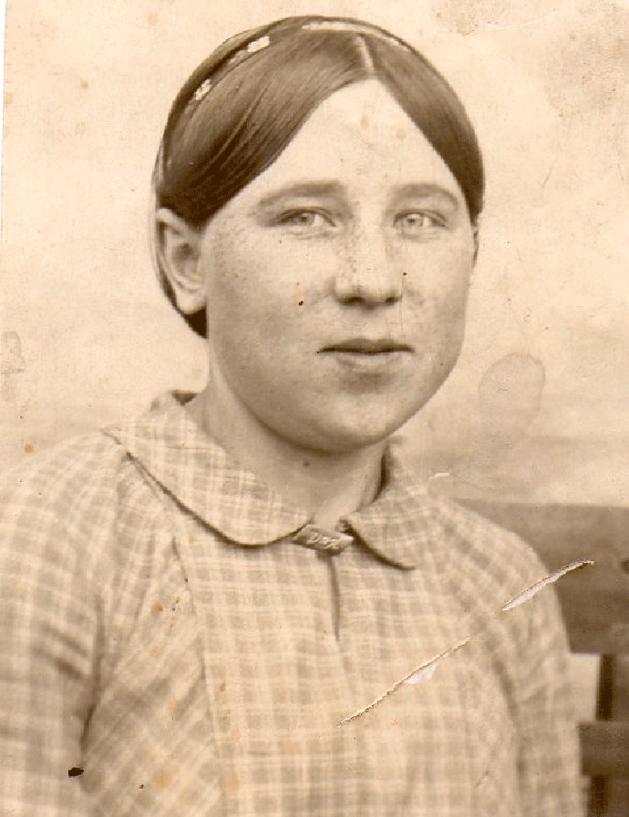
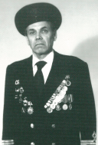
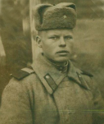
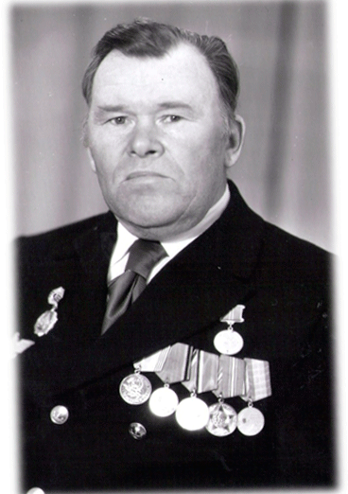

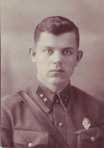
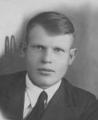

Архангельский межрегиональный профсоюз образования
«Великая Отечественная война. История и судьба ветерана войны, ветерана труда»

Slide 14

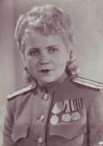

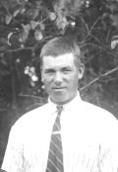

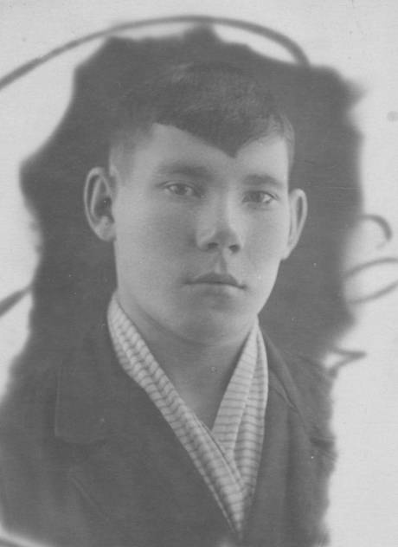





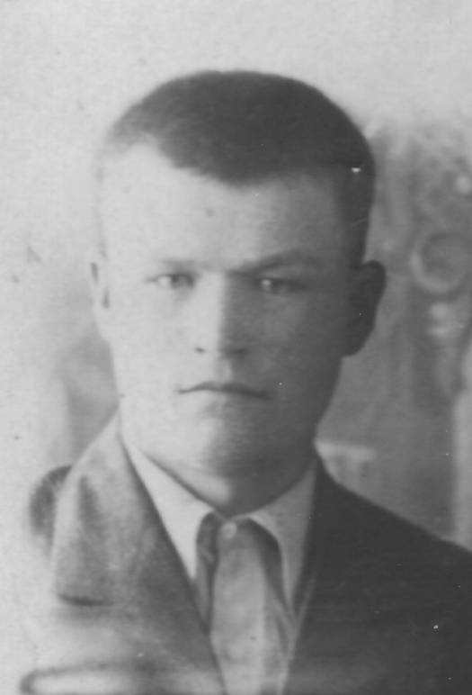
Архангельский межрегиональный профсоюз образования
Флягин
Павел
Васильевич
1918 - 1943
Флягина
Галина
Васильевна
1924 - 2007
Ошомков
Иван
Сергеевич
1926 - 1990
Дерягин
Григорий
Антонович
1904 - 1946
Корельский
Дмитрий
Дмитриевич
1915 - 1941
Копытов
Анатолий
Константинович
1921 - 1941
Маховы
Лидия Сергеевна и Александр Федорович
1913 – 2001 и 1909 - 1982
Каменев
Василий
Николаевич
1925 - 1971
Нечай
Яков
Максимович
1909 - 1944
Бабкин
Григорий
Михайлович
1901 - 1943
Антуфьев
Александр
Дмитриевич
1926 - 1997
Максимов
Павел
Федорович
1922 - 1942
Мы помним, мы гордимся (АО ИОО)

Slide 15
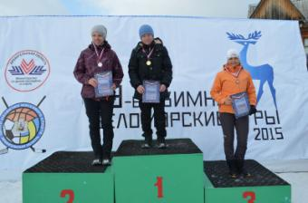
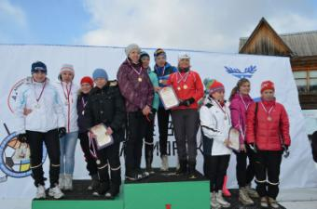
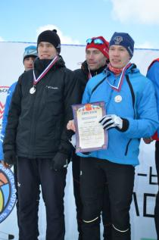
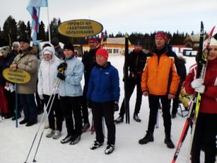
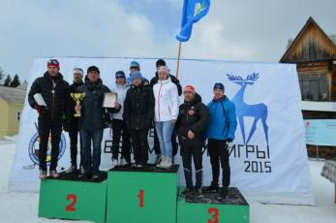
Архангельский межрегиональный профсоюз образования
Кубок ФПАО по лыжным гонкам

Slide 16

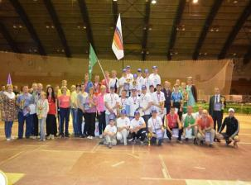
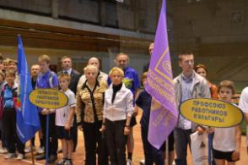
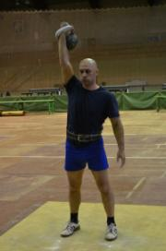
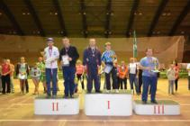
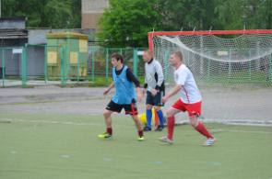
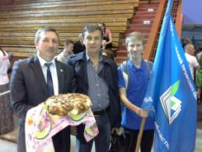
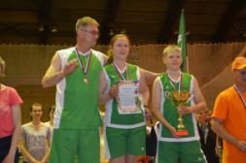
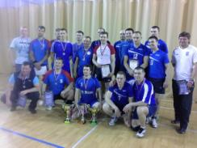


Архангельский межрегиональный профсоюз образования
Спартакиада трудящихся Архангельской области

Slide 17
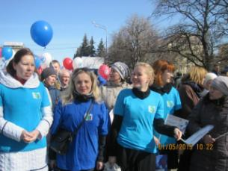
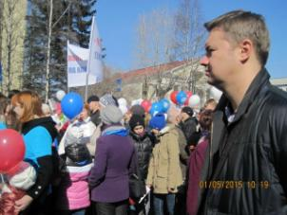
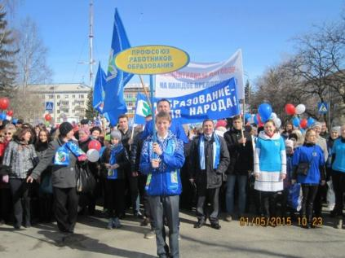
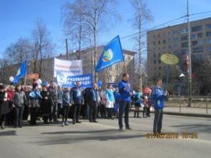

Архангельский межрегиональный профсоюз образования
Первомайская демонстрация

Slide 18


Архангельский межрегиональный профсоюз образования
23 апреля 2015 года
Ежегодная Ярмарка вакансий «Ваш выбор» для выпускников педагогических и социально-гуманитарных направлений подготовки.
С 4 по 7 октября 2015 года в г. Архангельске XXVIII Съезд Евразийской ассоциации профсоюзных организаций университетов.

Slide 19






Архангельский межрегиональный профсоюз образования
Встреча с делегацией профсоюза учителей Норвегии

Slide 20





Архангельский межрегиональный профсоюз образования
Профсоюзная учеба специалистами из ЦС Профсоюза

Slide 21







Архангельский межрегиональный профсоюз образования
Обучение внештатных правовых инспекторов

Slide 22



Архангельский межрегиональный профсоюз образования
Областное Собрание депутатов И.А. Чесноков
Министерство образования Архангельской области - И.В. Скубенко
Встречи с социальными партнерами

Slide 23



Архангельский межрегиональный профсоюз образования
и с депутатом Государственной Думы Федерального Собрания Российской Федерации

Slide 24





Архангельский межрегиональный профсоюз образования
Альтаир
II смена – 180 чел, III смена 230 ч., IV смена – 156 ч.
В санаториях «Беломорье» и «Солониха» отдохнуло около 200 ч.
Лагерь «Бригантина на берегу черного моря в Крыму
Оздоровление работников и детей

Slide 25


Архангельский межрегиональный профсоюз образования
О ротации членов совета Архангельской межрегиональной общественной организации профессионального союза работников народного образования и науки Российской Федерации.
Об итогах Архангельской межрегиональной тематической проверки «Соблюдение государственных нормативных требований охраны труда в спортивных залах и на спортивных площадках образовательных учреждений Архангельской области».
Об итогах работы детского оздоровительного лагеря «Альтаир» в 2015 году и о его работе в 2016 году.
Об участии местных организаций Профсоюза в конкурсах, организованных ЦС Общероссийского Профсоюза образования, Архангельской межрегиональной организацией Профсоюза в 2015 году.
О выборах делегатов Архангельской межрегиональной общественной организации профессионального союза работников народного образования и науки Российской Федерации на внеочередную конференцию Федерации профсоюзов Архангельской области (ФПАО).
О выполнении постановления Совета от 06.04.2015 года в части перечисления членских профсоюзных взносов и установления процента отчисления средств.
Об организации участия членов Профсоюза в работе интернет-ресурса «Российская общественная инициатива».
О введении в Профсоюзе ежегодного Открытого (публичного) Отчёта (доклада) выборного органа первичной, местной и межрегиональной организации Профсоюза
заседание совета

Slide 26






Архангельский межрегиональный профсоюз образования
Обучение профсоюзного актива
«Нормативно – правовое регулирование трудовых отношений с работниками образовательных учреждений при введении и применении эффективных контрактов и распределении стимулирующей части фондов оплаты труда»

Slide 27




Архангельский межрегиональный профсоюз образования
Проверки соблюдения
трудового законодательства

Slide 28





Архангельский межрегиональный профсоюз образования
Тематическая проверка образовательных
учреждений Архангельской области
«Соблюдение законодательства и прав
работников при введении и применении
механизмов эффективного контракта,
распределении стимулирующей части
фондов оплаты труда»

Slide 29

























Архангельский межрегиональный профсоюз образования

Slide 30







Архангельский межрегиональный профсоюз образования
форум молодых педагогов
Архангельской области
3 - 5 ноября 2015 года

Slide 31



Архангельский межрегиональный профсоюз образования
Семинары, совещания, опыт
Санкт-Петербург
Архангельск
Москва
Владимир
Тамбов
Сочи
Командировки в города России

Slide 32

Архангельский межрегиональный профсоюз образования
Командировки в города и районы
Архангельской области

Slide 33


Архангельский межрегиональный профсоюз образования
В 2015 году удалось отстоять
профсоюз образования
на защите сельского учителя

Slide 34



Архангельский межрегиональный профсоюз образования
МРОТ
северные
+
ПРОФСОЮЗ
В 2015 году удалось отстоять

Slide 35

Архангельский межрегиональный профсоюз образования

Slide 36

Архангельский межрегиональный профсоюз образования
Реализация примерного плана мероприятий Года
правовой культуры предусматривает:
совершенствование работы выборных профсоюзных органов всех уровней структуры Профсоюза по обучению актива;
активизацию работы по формированию профсоюзного резерва кадров и актива;
повышение уровня правовых знаний и рост профессионализма председателей и членов профсоюзных комитетов, других профсоюзных активистов;
создание новых и активизацию работы действующих школ профсоюзного актива;
- расширение форм и методов обучения.

Slide 37

Архангельская межрегиональная общественная организация профессионального союза работников народного образования и науки Российской Федерации г. Архангельск, проспект Ломоносова дом 209
2015
2015
Вместе в будущее
ОБЩЕРОССИЙСКИЙ ПРОФСОЮЗ ОБРАЗОВАНИЯ
www. arhoblprof.ru

